Slide 1
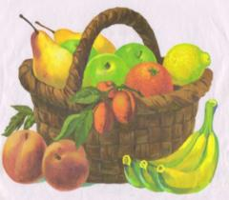
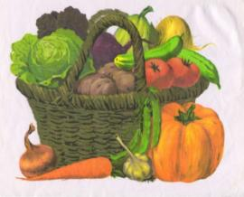
Окружающий мир 1 класс
Автор - учитель
МОУ Алешковской СОШ
Попкова Т.В.

Slide 2
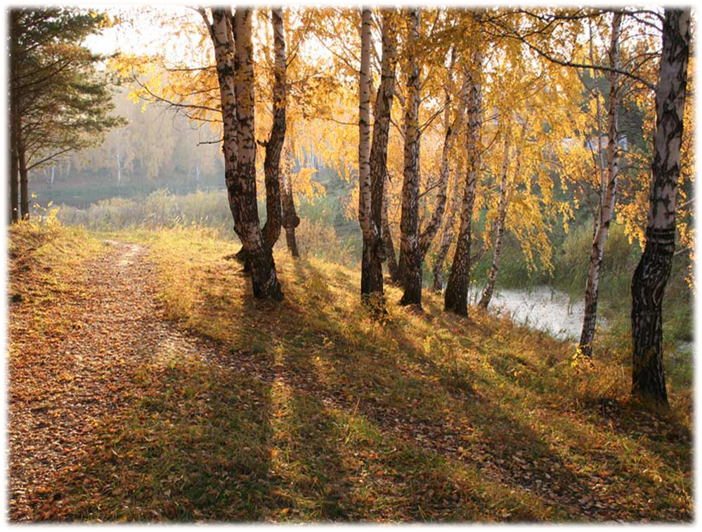
Когда ты идешь по тропинке лесной.
Вопросы тебя обгоняют гурьбой:

Slide 3
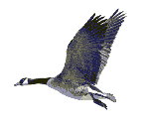
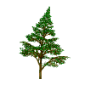
ПОЧЕМУ?
КУДА?
ЗАЧЕМ?
ОТЧЕГО?

Slide 4
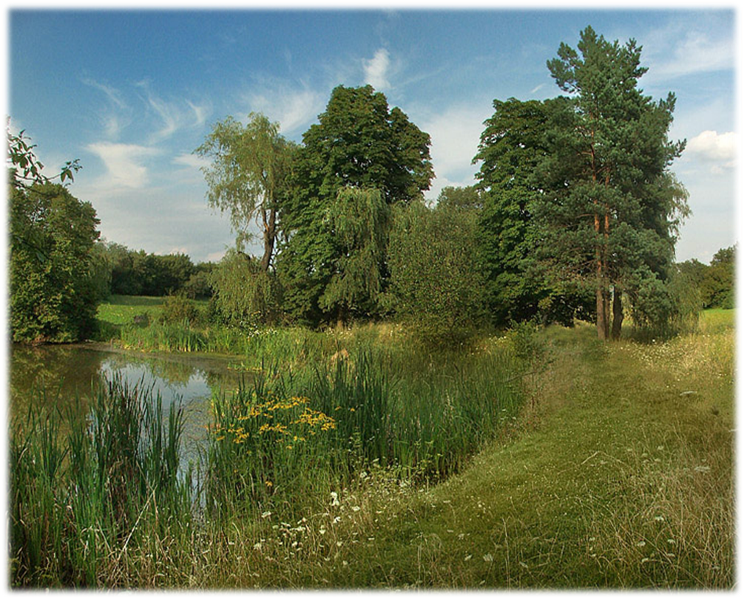
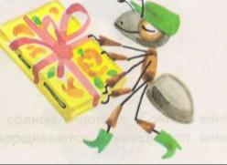
Мудрая Черепаха и Муравей Вопросик долго гуляли по лесу и проголодались.

Slide 5
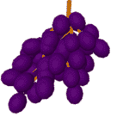
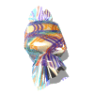
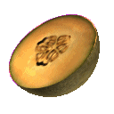
Что вы любите есть?

Slide 6
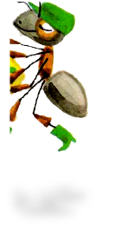
Я рада, что многие из вас любят овощи и фрукты! Их нужно есть как можно больше.

Slide 7
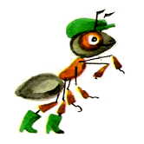
А почему нужно есть много овощей и фруктов?

Slide 8
Сегодня на этот вопрос мы и постараемся ответить. А для этого позовем гостей.

Slide 9
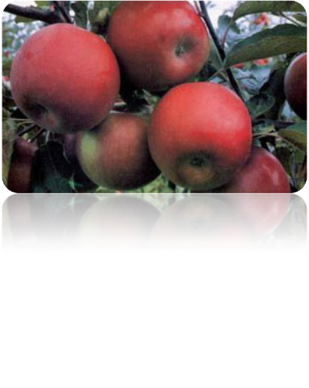
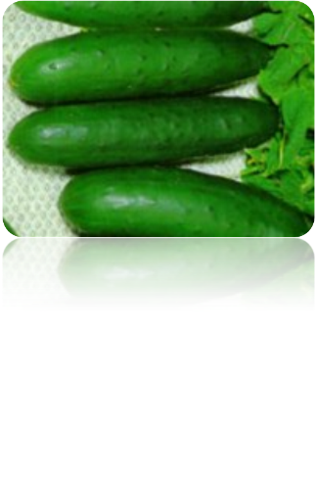
ЧТО ЭТО?
Само с кулачок,
Красный, жёлтый бочок.
Тронешь пальцем – гладко,
А откусишь – сладко.
Летом - в огороде,
Свежие, зелёные.
А зимою – в бочке,
Крепкие солёные.

Slide 10
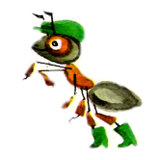
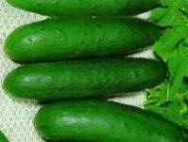
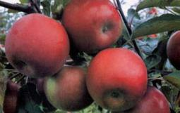
А ты попробуй-ка их на вкус. А затем сравни, где они растут.

Slide 11
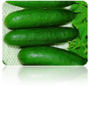
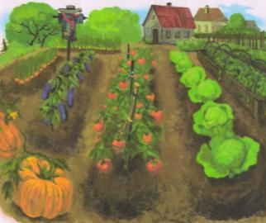
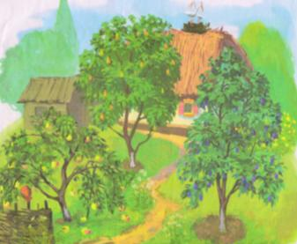
Вот в чём их отличие:
ОВОЩИ
Фрукты
Обычно несладкие
Обычно сладкие
В саду
В огороде

Slide 12
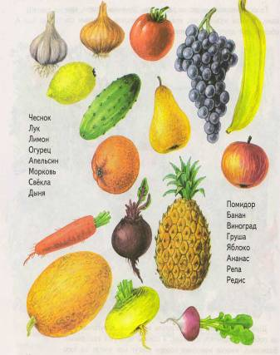
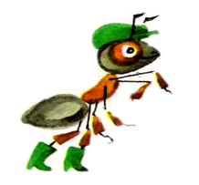
Думаю, что теперь вы легко выполните это задание в учебнике.

Slide 13
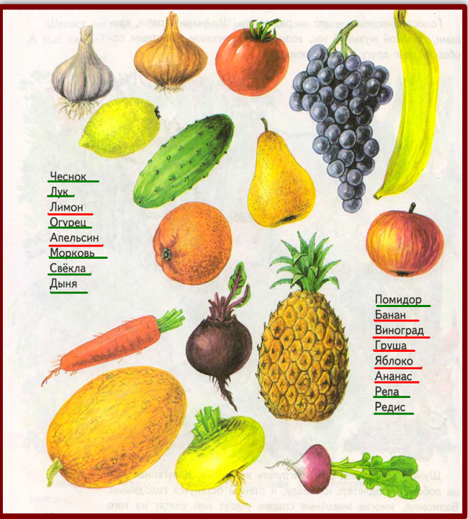
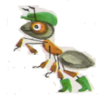
ПРОВЕРЬТЕ СЕБЯ!

Slide 14
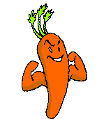
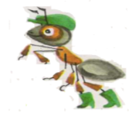
Среди фруктов и овощей есть исключения.
Сладкие овощи
Несладкие фрукты

Slide 15
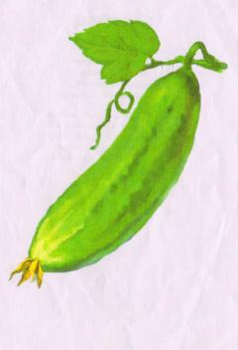
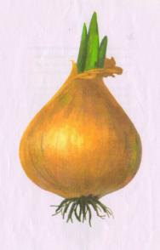
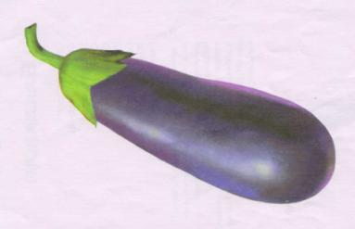
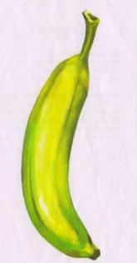
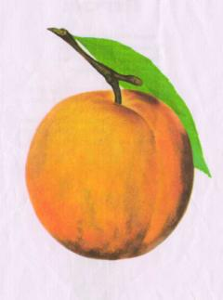
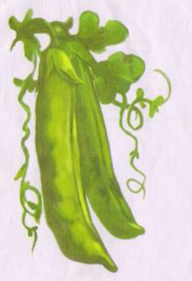
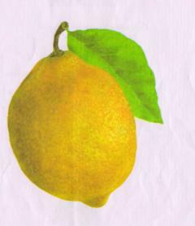
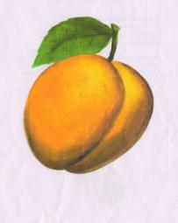
Физкультминутка «Овощ или фрукт»

Slide 16
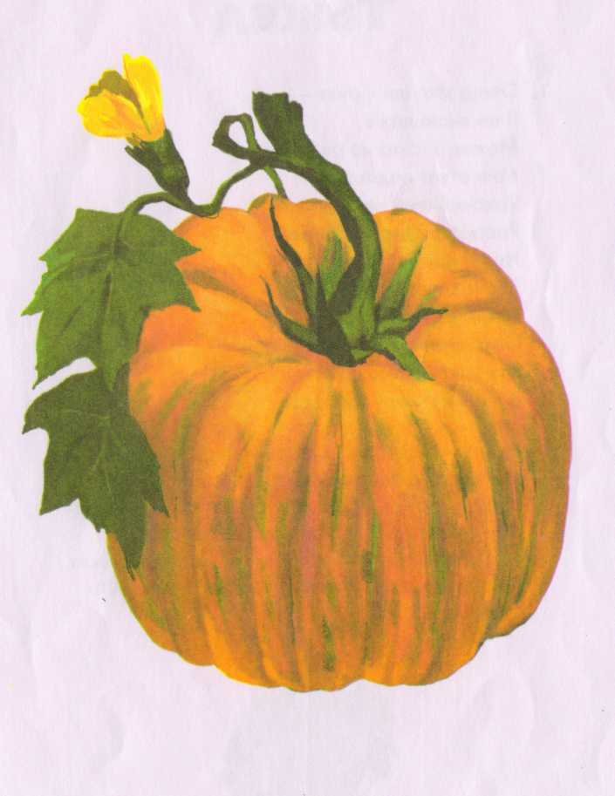
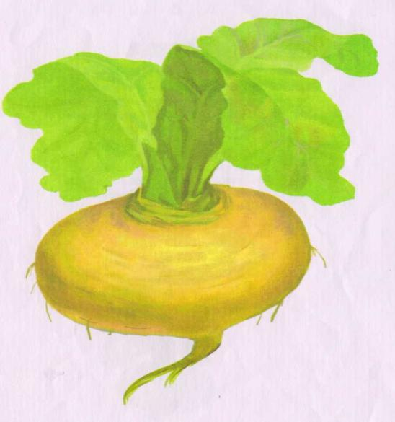
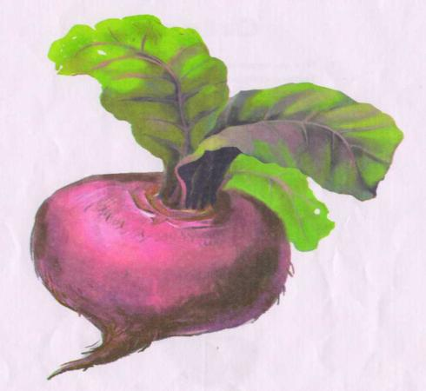
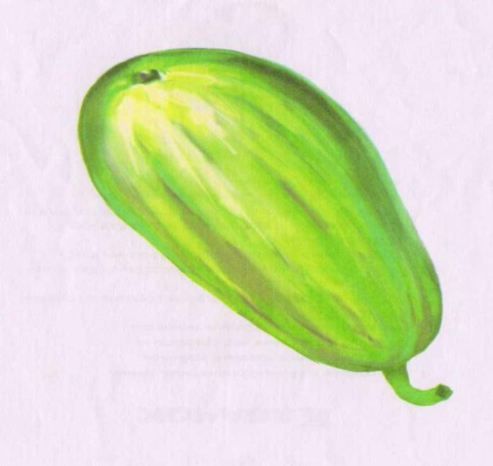
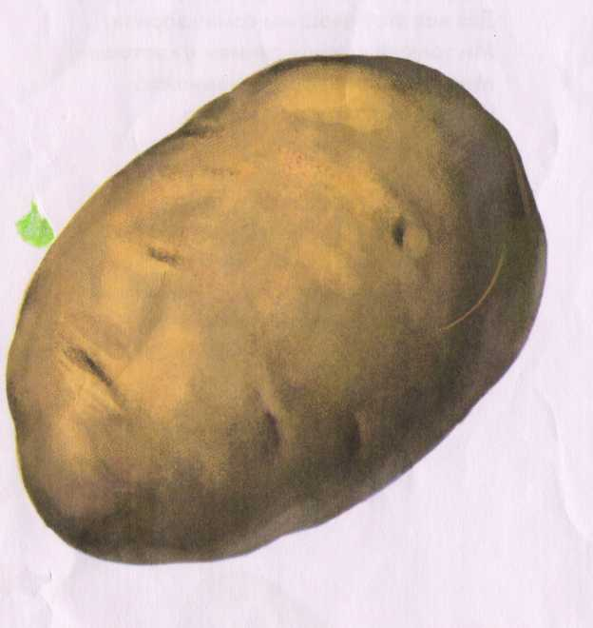
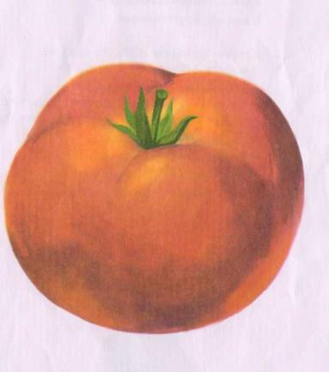
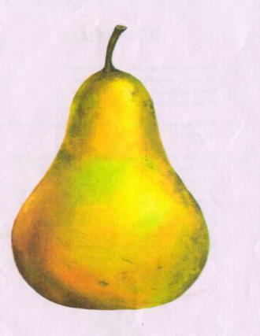
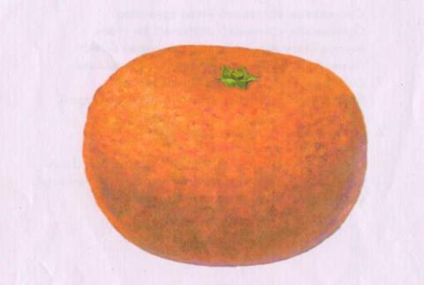
Физкультминутка «Овощ или фрукт»

Slide 17
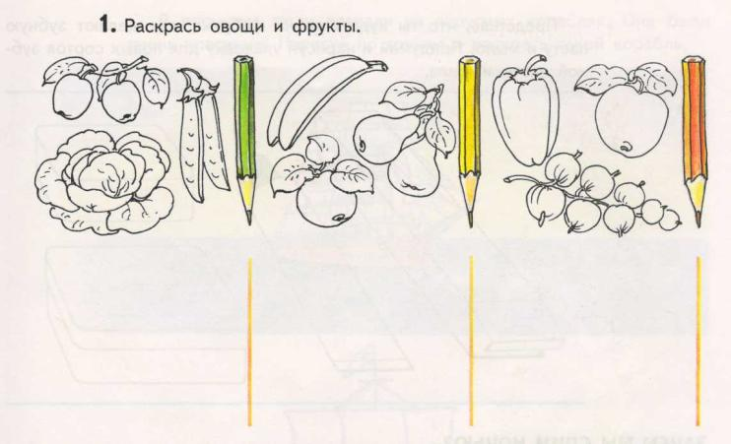
Ребята, раскрасьте в тетради эти овощи и фрукты

Slide 18
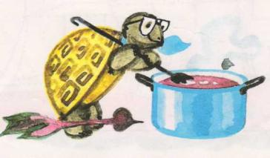
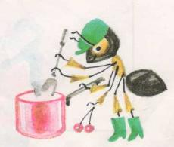
Подскажите, из чего
приготовить эти блюда?
Я буду варить на обед борщ.
А я буду варить сладкий компот!

Slide 19
БОРЩ
КОМПОТ
Молодцы, ребята!
И мне помогли!

Slide 20
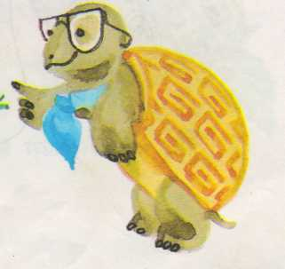
А давай спросим у ребят!

Slide 21
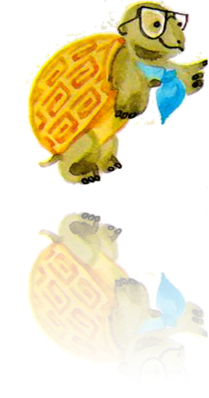
Овощей и фруктов нужно есть как можно больше, потому что в них много витаминов и других полезных веществ. Без витаминов человек болеет! Давайте познакомимся с братьями-витаминами.

Slide 22
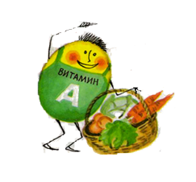
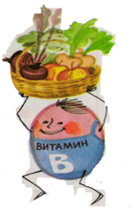
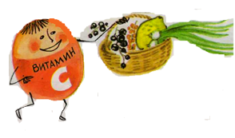
Вот как их зовут.

Slide 23
Я
ВИТАМИН А.
Если вы хотите хорошо расти, хорошо видеть и иметь крепкие зубы, вам нужен я!

Slide 24
Загляните в мою
корзину и назовите в каких овощах и фруктах есть ВИТАМИН А .

Slide 25
Я
ВИТАМИН В.
Если вы хотите быть сильными, иметь хороший аппетит и не огорчаться по пустякам,
вам нужен я!

Slide 26
Посмотрите теперь в мою корзинку и назовите овощи и фрукты, в которых содержится
ВИТАМИН В.

Slide 27
Я ВИТАМИН С.
Если вы хотите реже простужаться, быть бодрыми, быстрее выздоравливать,
вам нужен я!

Slide 28
Назовите-ка, ребята,
в каких овощах и фруктах содержится ВИТАМИН С.

Slide 29
Теперь ты понял, почему нужно есть много овощей и фруктов?
Да. Потому что в них…
много ВИТАМИНОВ, а без них
мы можем заболеть.

Slide 31
Теперь я знаю как быстрее вырасти!
Я буду есть лишь одну морковку, в ней много витамина А.
Разве это правильно?
Надо есть все овощи и фрукты, потому что в них разные витамины.

Slide 32
Ребята!
Не забывайте перед едой хорошо мыть овощи и фрукты.
Смотрите,
Злючка - Грязючка пожаловала. Чему это она радуется? Как её прогнать?

Slide 33
Ну, что, ребята, теперь вы узнали почему нужно есть много овощей и фруктов?

Slide 34
Кушайте, ребята огурцы и дыни -
В овощах и фруктах много витаминов.
И растите сильными,
Умными, весёлыми.
Ешьте витамины -
Будете здоровыми!
.

Slide 36
До новых встреч!

